Slide 1
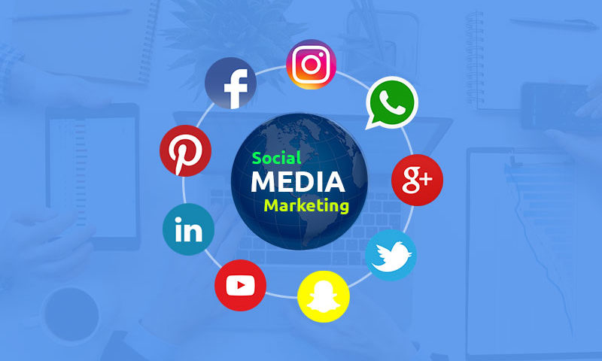
Ο ΡΟΛΟΣ ΤΟΥ SOCIAL MEDIA MARKETING ΣΤΗΝ ΑΝΑΓΝΩΡΙΣΙΜΟΤΗΤΑ ΜΙΑΣ ΕΜΠΟΡΙΚΗΣ ΕΠΩΝΥΜΙΑΣ
ΑΛΕΞΑΝΔΡΟΣ ΤΣΑΓΚΑΣ
ΕΠΙΒΛΕΠΟΥΣΑ: ΣΑΒΒΑΤΟΥ ΤΣΟΛΑΚΙΔΟΥ

Slide 2

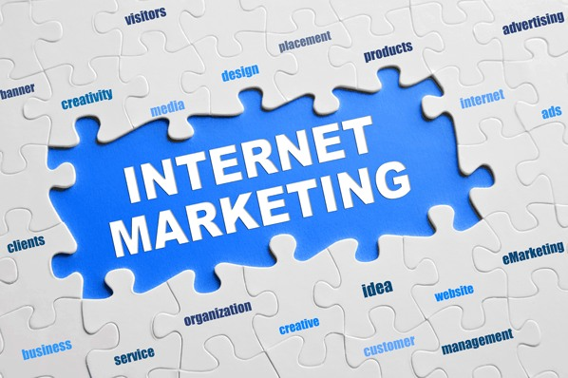
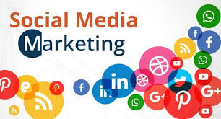
Εισαγωγή
Με τη τεράστια εξέλιξη της τεχνολογίας το μάρκετινγκ έχει αλλάξει και έχει προσαρμοστεί στις νέες απαιτήσεις.
Το διαδικτυακό μάρκετινγκ έχει εισχωρήσει πλέον στις μεθόδους μάρκετινγκ των επιχειρήσεων καθώς προσφέρει τεράστιες δυνατότητες.
Μια από τις πιο πρόσφατες αλλά ταυτόχρονα και πιο αποτελεσματικές μεθόδους διαδικτυακού μάρκετινγκ αποτελεί το Social Media Marketing.

Slide 3
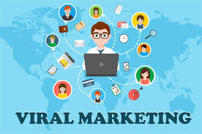

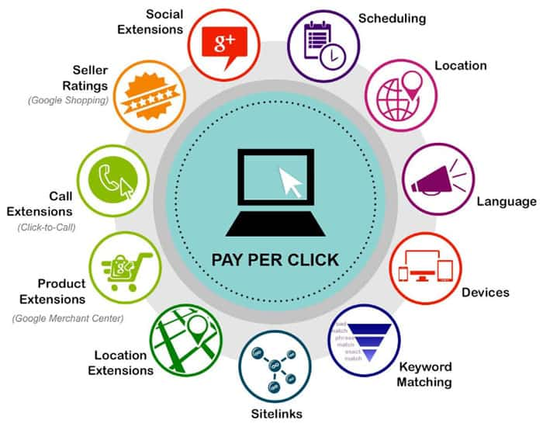
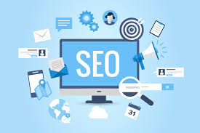
Το Διαδικτυακό Μάρκετινγκ (Internet Marketing)
To 1988 o Warren McFarlan είχε δηλώσει ότι σε πέντε χρόνια από τότε θα υπήρχαν δύο είδη οργανισμών: αυτοί που θα χρησιμοποιούσαν τις νέες τεχνολογίες των υπολογιστών ως εργαλείο μάρκετινγκ και αυτοί που θα ήταν αντιμέτωποι με την χρεοκοπία.
Internet Marketing είναι η διαδικασία ανάπτυξης διαδικτυακών σχέσεων με τους πελάτες για την ανταλλαγή προϊόντων, υπηρεσιών και ιδεών που ικανοποιούν τους σκοπούς και των αγοραστών και των πωλητών.
Ορισμένες από τις αξιοποιούμενες τεχνικές internet marketing είναι: το Viral Marketing, το E-mail Marketing, το Marketing μέσω Search Engine Optimization (SEO) και Pay Per Click και το Social Media Marketing.

Slide 4
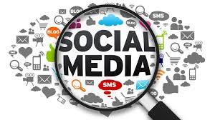
Τα μέσα κοινωνικής δικτύωσης (social media) και το marketing
‘Eως τον Ιανουάριο του 2020 υπήρχαν 3,8 δισεκατομμύρια ενεργοί χρήστες των social media.
Είναι ηλεκτρονικά δίκτυα που προσφέρουν διαδικτυακές υπηρεσίες και επιτρέπουν στους χρήστες να κατασκευάσουν ένα δημόσιο προφίλ, να συμμετέχουν σε μια κοινότητα η οποία ασκεί επιρροή στις αποφάσεις και τις πράξεις τους και να αλληλεπιδρούν μεταξύ τους προκειμένου να εκπληρώσουν ατομικούς αλλά και ομαδικούς στόχους.
Τα social media αποτελούνται από πέντε βασικά χαρακτηριστικά:
1. Συμμετοχή
2. Διαφάνεια
3. Συζήτηση
4. Κοινότητα
5. Συνδεσιμότητα
Κάποια από τα δημοφιλέστερα είναι: το Facebook, το YouTube, το Instagram και το Twitter

Slide 5


Το Social Media Marketing (SMM)
Το SMM αναφέρεται στο σύνολο των ενεργειών κατά τις οποίες μια επιχείρηση ή ένας οργανισμός αναμένει να πετύχει τους στόχους μάρκετινγκ και να ανταποκριθεί στις απαιτήσεις της αγοράς που έχει στοχεύσει μέσα από την χρήση των social media.
Υπάρχουν 2 βασικές στρατηγικές που μπορούν να χρησιμοποιηθούν κατά τη διάρκεια του SMM: η παθητική και η ενεργητική.
Το social media marketing μπορεί να εκμεταλλευτεί το φαινόμενο της επικοινωνίας από στόμα σε στόμα (Word Of Mouth), η οποία ορίζεται ως η προφορική, πρόσωπο με πρόσωπο επικοινωνία που σχετίζεται με κάποια εμπορική επωνυμία, υπηρεσία ή προϊόν, μεταξύ ενός δέκτη και ενός αποστολέα, την οποία ο δέκτης εκλαμβάνει ως μη εμπορικού χαρακτήρα.
Πλεονεκτήματα του SMM:
α) η χρήση των social media δημιουργεί δεδομένα τα οποία μπορούν να εκμεταλλευτούν οι διαφημιστές,
β) επιτρέπει στις επιχειρήσεις διαχειριστούν το περιεχόμενο που παράγουν οι ίδιοι οι χρήστες,
γ) ελάχιστο ή και μηδενικό κόστος προβολής.

Slide 6
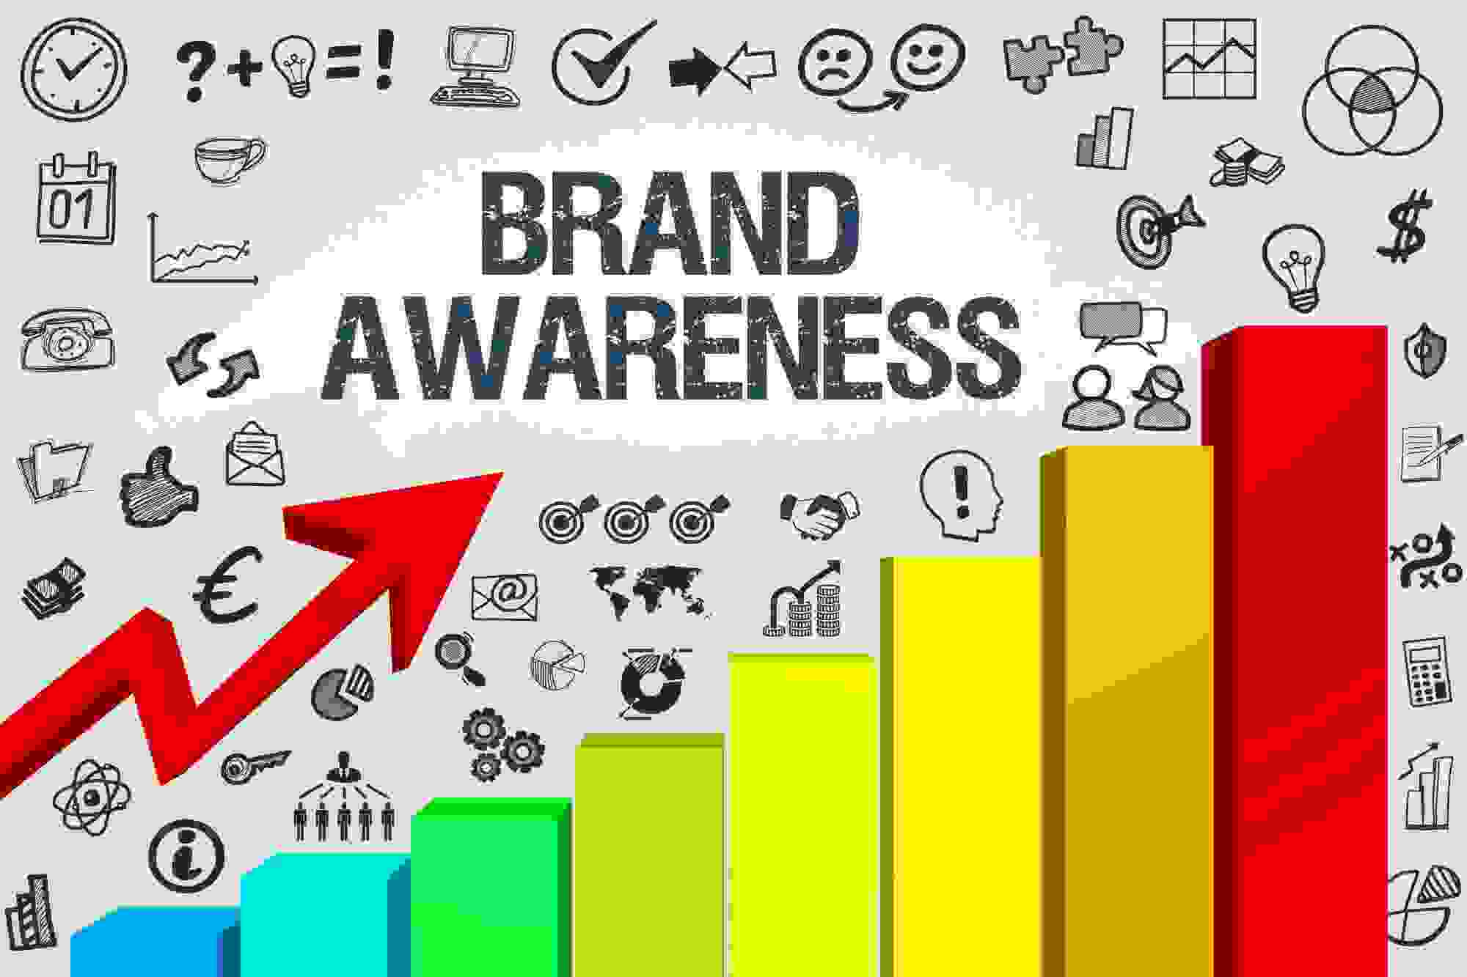

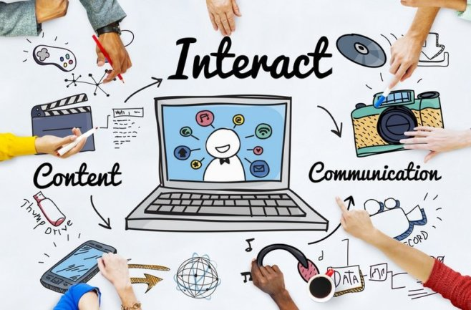
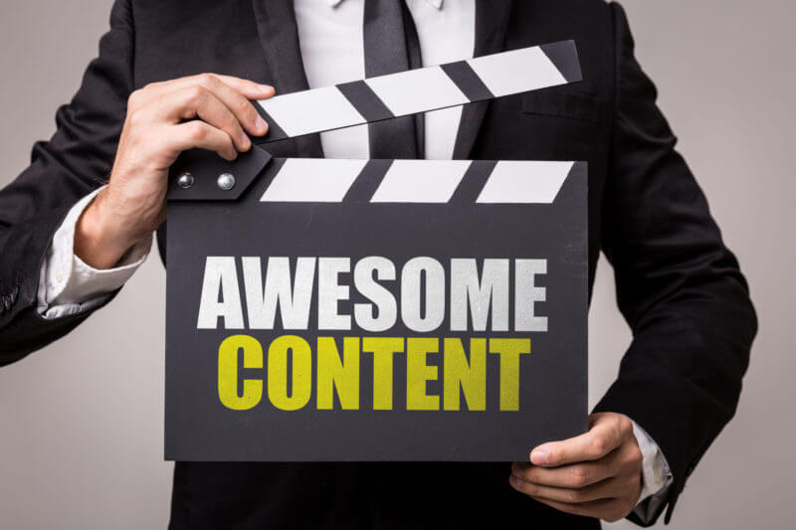
Social Media και Αναγνωρισιμότητα
Η αναγνωρισιμότητα αναφέρεται στην ικανότητα ενός καταναλωτή να αναγνωρίσει ένα εμπορικό σήμα ανάμεσα σε άλλα και να μπορεί να ανακαλέσει στο μυαλό του τη μάρκα όταν αυτό χρειαστεί.
Βασική προϋπόθεση για την ύπαρξη αυξημένης αναγνωρισιμότητας μιας εμπορικής επωνυμίας είναι η δέσμευση του πελάτη (customers’ engagement).
Διαδραστικότητα: η υποστήριξη που παρέχεται σε πελάτες μέσω των social media και ο χώρος για συζητήσεις και ανταλλαγές ιδεών.
Ποιότητα περιεχομένου: η αντίληψη του καταναλωτή για την ακρίβεια, τη σχετικότητα, την πληρότητα και την επικαιρότητα μιας πληροφορίας που σχετίζεται με τη μάρκα στα μέσα κοινωνικής δικτύωσης της.

Slide 7

Ερευνητικά ερωτήματα
Το Social Media Marketing προσφέρει αυξημένη αναγνωρισιμότητα στις εμπορικές επωνυμίες;
Ποιο εκ των Facebook, Instagram, YouTube και Twitter αποτελεί το καταλληλότερο μέσο για αύξηση της αναγνωρισιμότητας μιας εμπορικής επωνυμίας;
Η παρουσία μιας εμπορικής επωνυμίας στα social media μπορεί να αποτελέσει κριτήριο αγοράς για έναν καταναλωτή;

Slide 8

Η μεθοδολογία της έρευνας
Επιλέχθηκε η ποσοτική έρευνα.
Ερωτηματολόγιο:
-δομημένο
-ανώνυμο
-ηλεκτρονικό
-μέσω της πλατφόρμας Google Forms
-περιλάμβανε 18 ερωτήσεις
Δείγμα:
-τυχαία δειγματοληψία
-141 άτομα (91 γυναίκες – 50 άνδρες)
-ηλικίας 18-25 ετών ήταν 88 άτομα
-ηλικίας 26-35 ετών ήταν 28 άτομα
-ηλικίας 36-50 ετών ήταν 15 άτομα
-μεγαλύτεροι των 50 ήταν 10 άτομα
Περιορισμοί έρευνας:
-μη ισόποση κατανομή των δημογραφικών στοιχείων των συμμετεχόντων
-η έρευνα δεν εξετάζει κάποια συγκεκριμένη εμπορική επωνυμία ή είδος
-η έρευνα πραγματοποιήθηκε κατά την διάρκεια της πανδημίας του ιού COVID-19

Slide 9
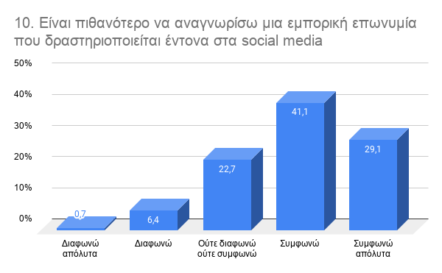
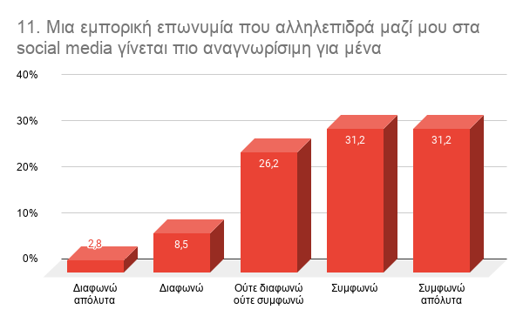
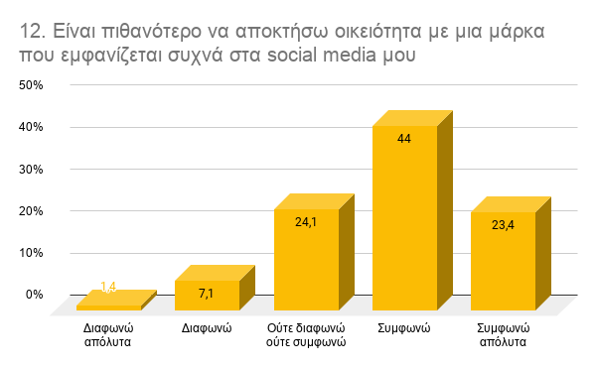
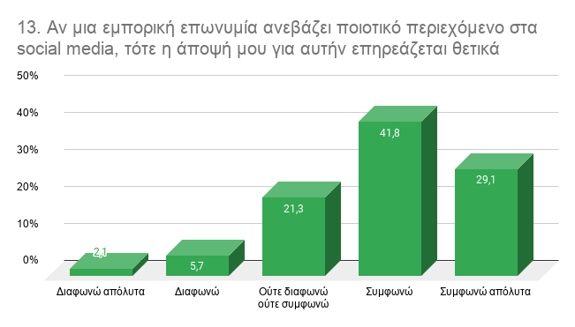
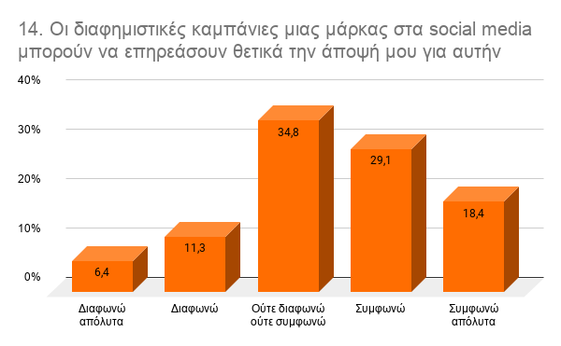
Τα αποτελέσματα της έρευνας: Το Social Media Marketing ως εργαλείο αύξησης της αναγνωρισιμότητας μιας εμπορικής επωνυμίας

Slide 10
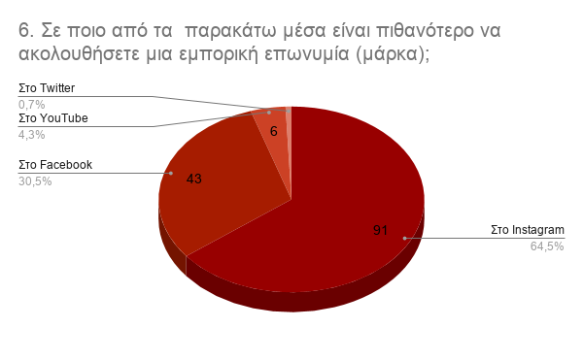
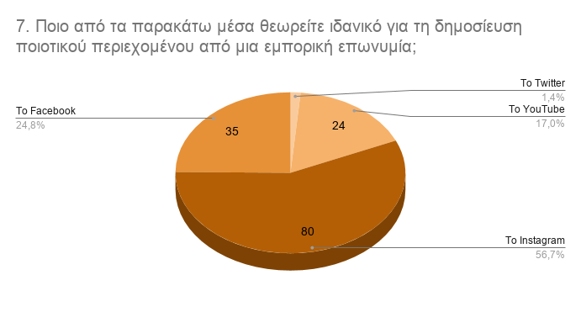
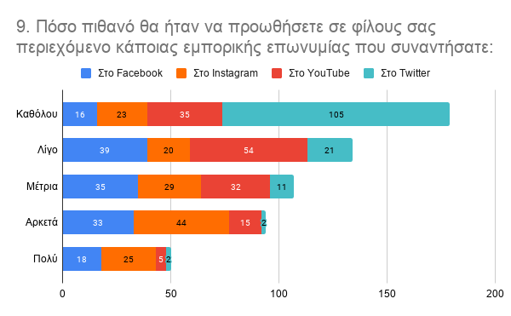
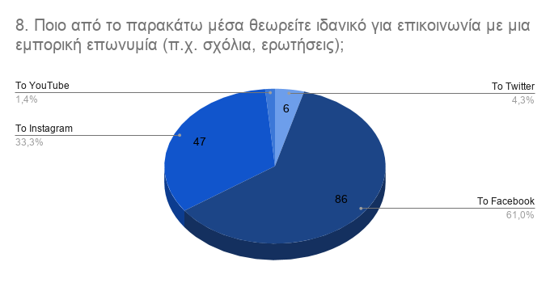
Τα αποτελέσματα της έρευνας: Το Instagram και το Facebook ως τα καταλληλότερα μέσα για αύξηση της αναγνωρισιμότητας

Slide 11
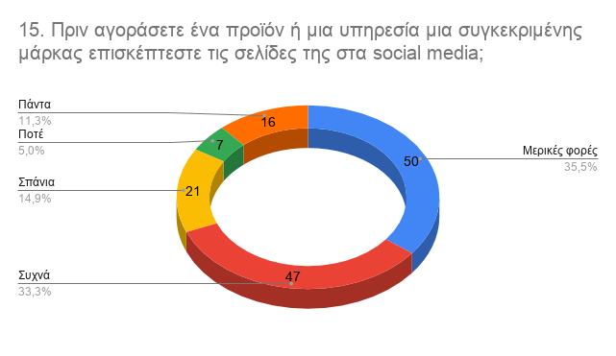
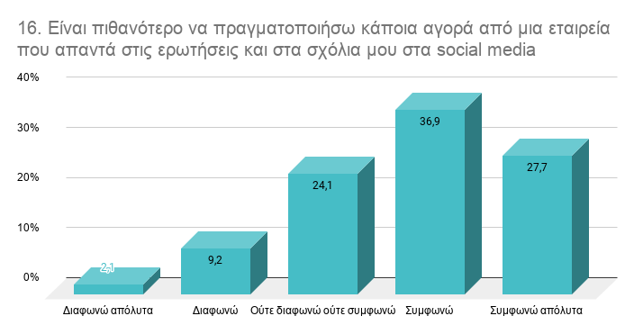
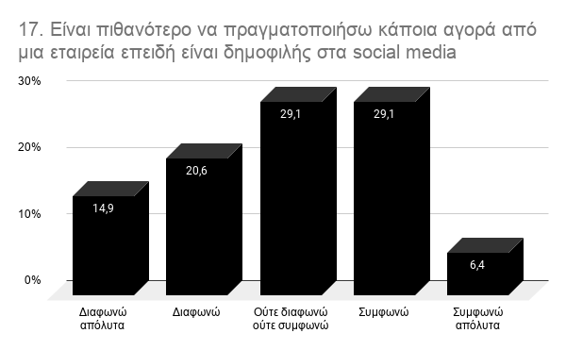
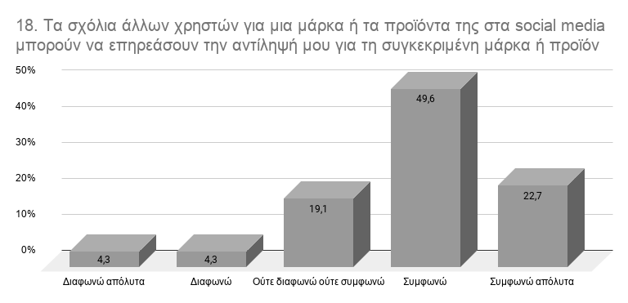
Τα αποτελέσματα της έρευνας: Η παρουσία μιας εμπορικής επωνυμίας στα social media ως κριτήριο αγοράς για έναν καταναλωτή

Slide 12

Συμπεράσματα-Προτάσεις
Η παρούσα έρευνα έδειξε ότι το Social Media Marketing μπορεί να συμβάλει στην αύξηση της αναγνωρισιμότητας μιας εμπορικής επωνυμίας. Αυτό οφείλεται στο γεγονός ότι μέσω αυτής της μεθόδου μια μάρκα μπορεί να εστιάσει ευκολότερα σε τρία στοιχεία που σχετίζονται με την αναγνωρισιμότητα, όπως είναι η αλληλεπίδραση, το ποιοτικό περιεχόμενο και η οικειότητα.
Το ιδανικότερο μέσο κοινωνικής δικτύωσης για την επίτευξη της αύξησης της αναγνωρισιμότητας είναι το Instagram, με το Facebook να έρχεται δεύτερο αλλά να είναι εξίσου σημαντικό.
Η παρουσία μιας εμπορικής επωνυμίας στα social media μπορεί να αποτελέσει κριτήριο αγοράς για έναν καταναλωτή. Για το λόγο αυτό, οι εταιρείες θα πρέπει να επιδιώκουν υψηλή αλληλεπίδραση με τους χρήστες στα μέσα κοινωνικής δικτύωσης, να απαντούν σε κάθε απορία τους και στα σχόλια τους και να ενθαρρύνουν τους χρήστες να αφήνουν θετικά σχόλια για τα προϊόντα και τις υπηρεσίες τους. Βέβαια, μπορούν να τους επηρεάσουν και τα αρνητικά σχόλια για αυτό και οι εταιρείες θα πρέπει να διαχειρίζονται σωστά και με προσοχή αυτού του είδους τα σχόλια.
Το πόσο δημοφιλής είναι στα μέσα κοινωνικής δικτύωσης μια εταιρεία δεν αποτελεί το βασικότερο κριτήριο αγοράς.
Τα κυριότερα στοιχεία για μια πετυχημένη παρουσία είναι η αλληλεπίδραση, η επικοινωνία με τους χρήστες και η δημοσίευση ποιοτικού περιεχομένου. Αυτό θα οδηγήσει σε αυξημένη αναγνωρισιμότητα η οποία με τη σειρά της θα βοηθήσει να επιτευχθούν και άλλοι στόχοι της μάρκας.

Slide 13
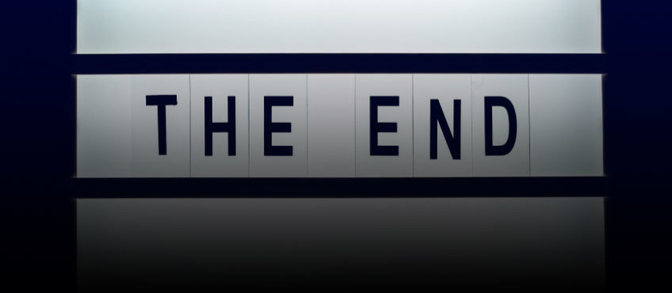
Σας ευχαριστώ πολύ!

